Slide 1

ZÁKLADNÍ ŠKOLA SLOVAN, KROMĚŘÍŽ, PŘÍSPĚVKOVÁ ORGANIZACE
ZEYEROVA 3354, 767 01 KROMĚŘÍŽ
projekt v rámci vzdělávacího programu
VZDĚLÁNÍ PRO KONKURENCESCHOPNOST
ŠABLONA ČÍSLO: III/2
NÁZEV: INOVACE A ZKVALITNĚNÍ VÝUKY PROSTŘEDNICTVÍM ICT
PŘEDMĚT: Výtvarná výchova
ROČNÍK: VI. – IX.
TÉMA: Bylinky v naší kuchyni
AUTOR: Mgr. Milada Ferenzová
DATUM VYTVOŘENÍ: 24. 2. 2013
VY_32_INOVACE_42_MF

Slide 2
Anotace
Práce je určena pro žáky 2. stupně ZŠ.
Tématem bylo vytvořit studijní kresbu drobné rostliny podle živé předlohy.
Cíl – nácvik kresby, pozorování detailů, společný výsledek.
Pilotáž – práce byla ověřována v 8. ročníku. Žákům dělá potíže stínování a využití formátu. Vzhledem k velikosti kresby je práce realizovatelná ve dvouhodinovém bloku.

Slide 3
Pomůcky a materiál
Tvrdý výkres A4
Tužka č. 1
Vlnitá lepenka
Lepidlo
Krajka
Nůžky

Slide 4
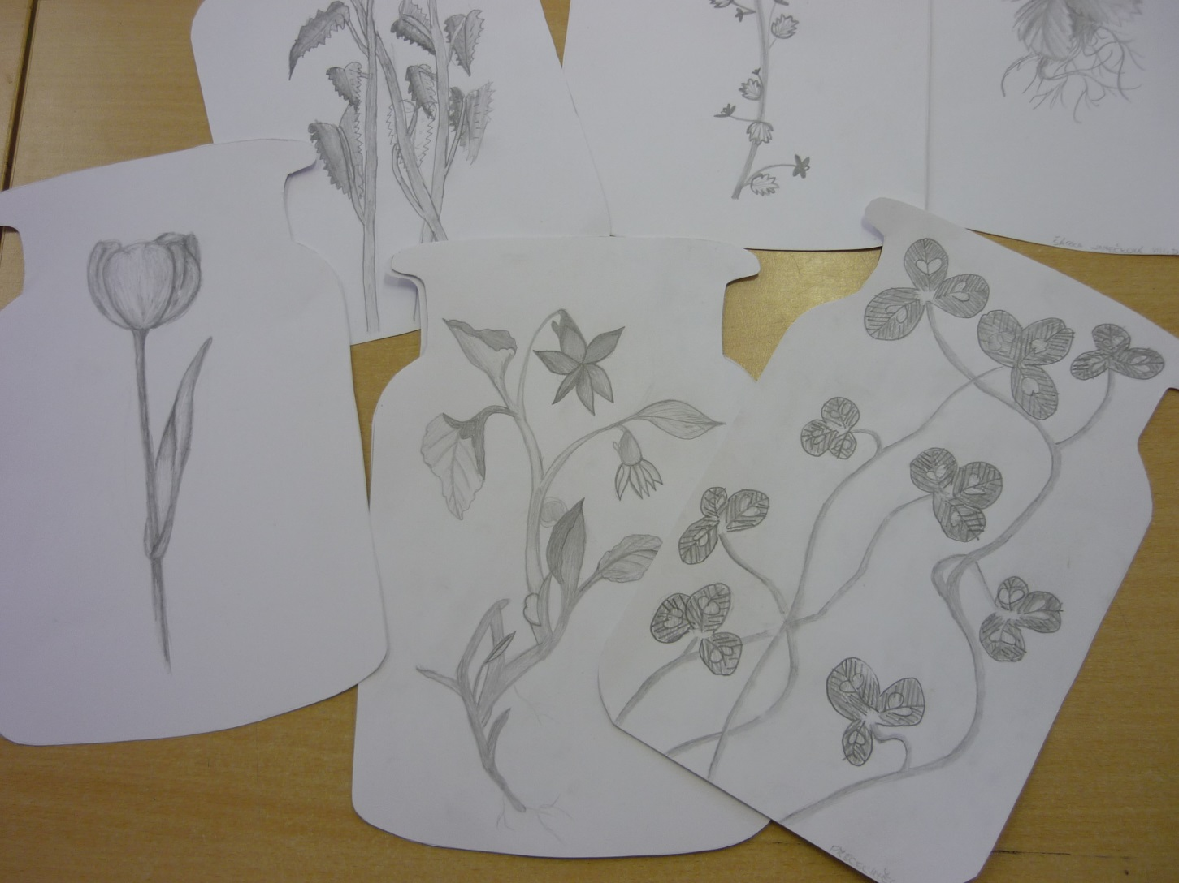
1. Podle živé předlohy tužkou nakreslíme studii. Kresbu umístíme do tvaru láhve.

Slide 5
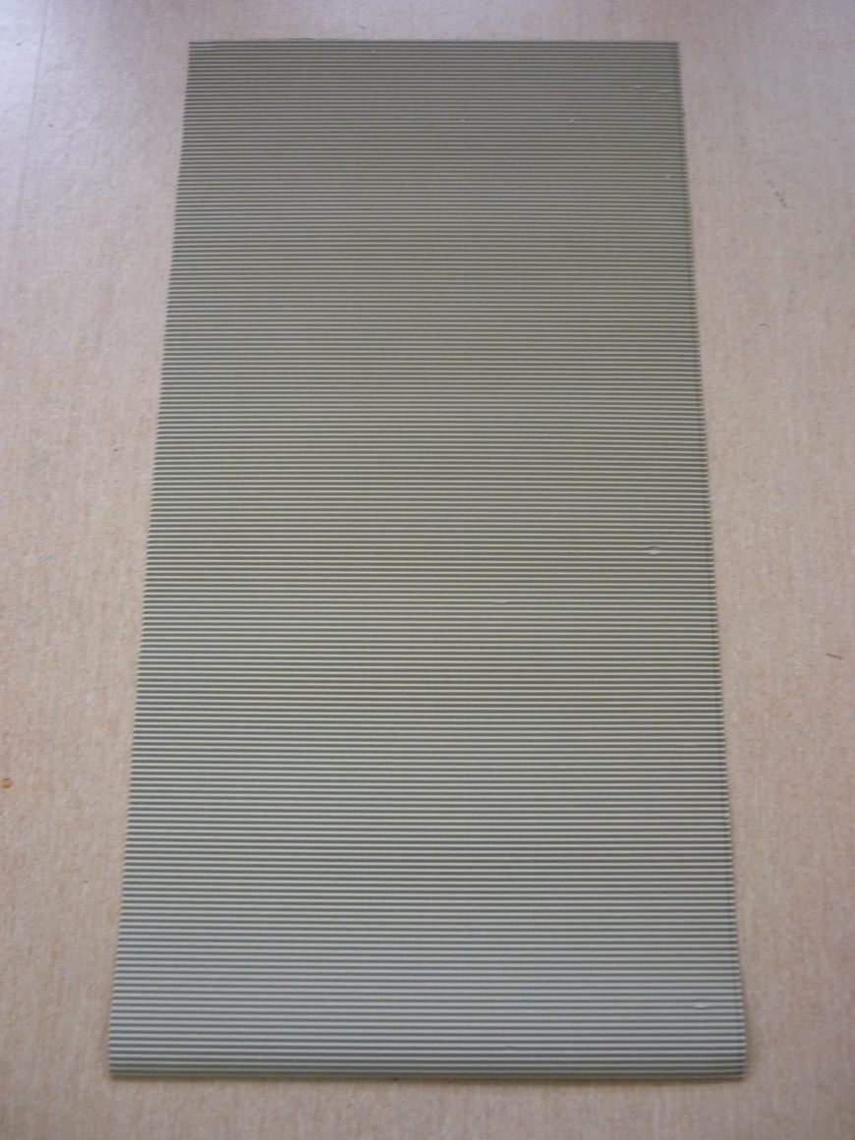
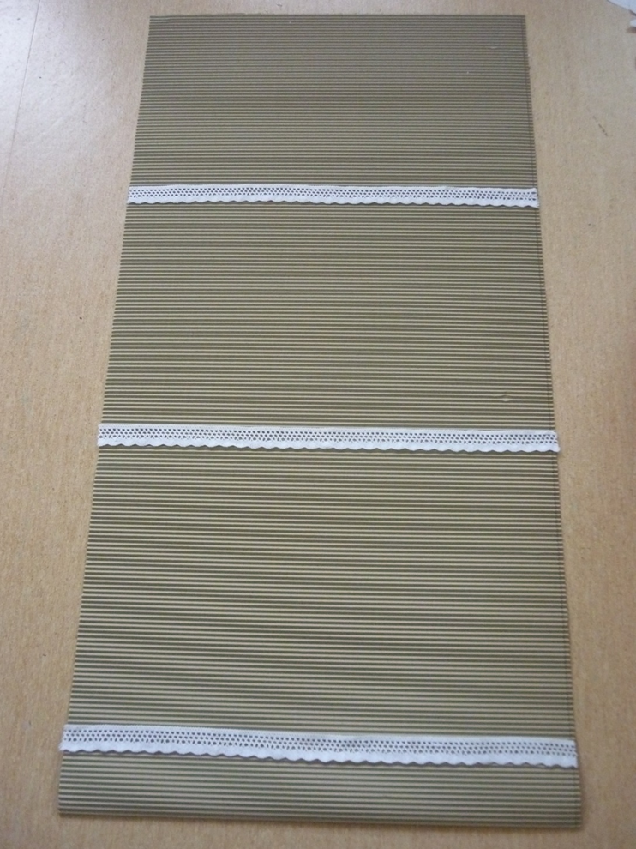
2. Z vlnité lepenky si vodorovně ustřihneme pruh. Krajkou na něm naznačíme police.

Slide 6
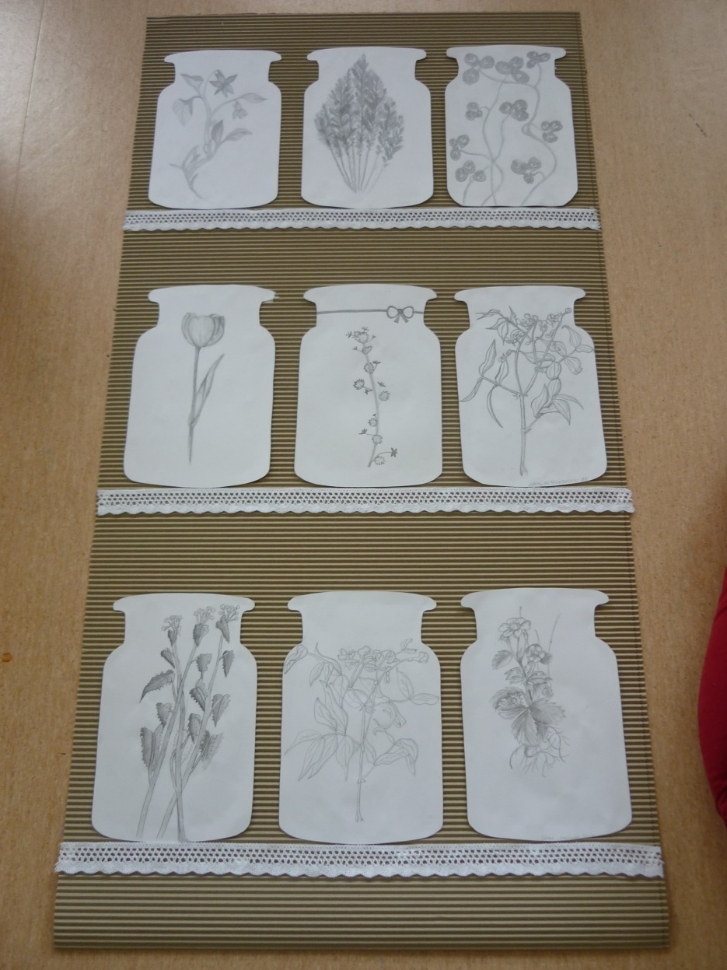
3. Na police přilepíme láhve s bylinkami.

Slide 7
Zdroje
Foto archiv autora

